Slide 1

Python爬虫
主讲人：李海宾
2018年01月20日

Slide 2
1
What is spider?
目录
Environmental preparation
2
CONTENTS
3
Code analysis
4
Summary and Analysis

Slide 3
1
what is spider
定义：
网络爬虫（又被称为网页蜘蛛，网络机器人，在FOAF社区中间，更经常的称为网页追逐者），是一种按照一定的规则，自动地抓取万维网信息的程序或者脚本。另外一些不常使用的名字还有蚂蚁、自动索引、模拟程序或者蠕虫。
目的：
爬虫可以在Web上用来自动执行一些任务。
例如检查链接，确认html代码；
也可以用来抓取网页上某种特定类型信息，例如抓取电子邮件地址。

Slide 4
1
what is spider

Slide 5
1
what is spider
Java
Python
C
PHP
工具

Slide 6
2
Environmental preparation
W7系统
Python3.0环境
环境准备
网络
编码工具

Slide 7
3
Code analysis

Slide 8
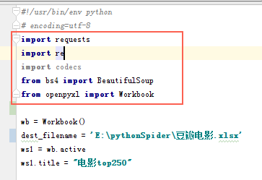
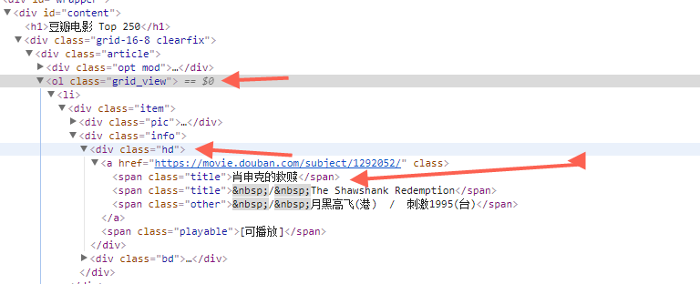
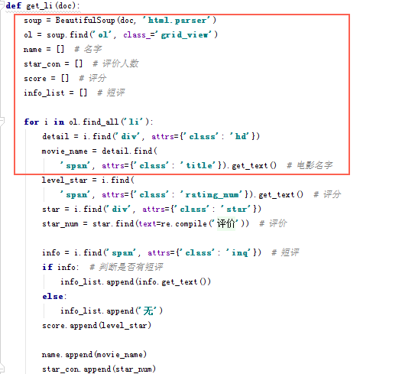
3
Code analysis
网页请求：request
网页数据解析：bs4 Beautiful Soup
数据存储：openpyxl Workbook

Slide 9
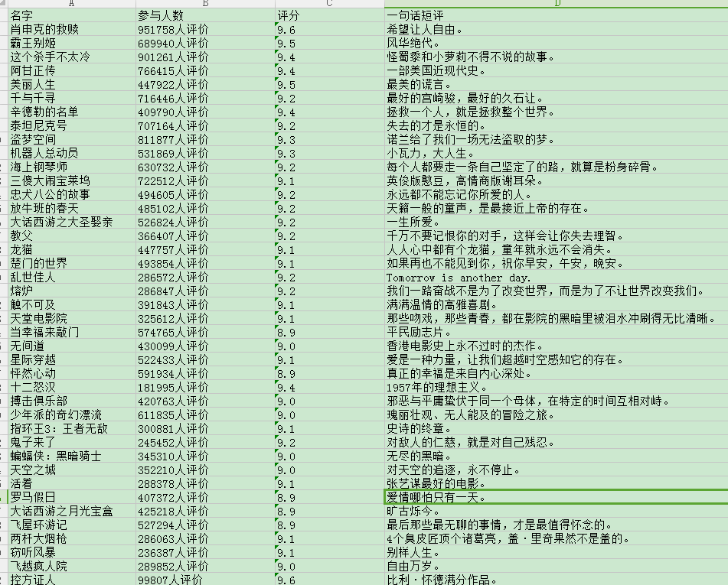
3
Code analysis
excel保存结果:

Slide 10
4
Summary and Analysis
spider要因时而异，对症下药！！！
1.最基本的抓站
3.验证码的处理
2.使用代理服务器
4.需要登录的情况
...

Slide 11

谢谢 THANKS

